Slide 1

DevOps 实战
基础设施即代码
构建交易流水线的持续集成和部署
报告人：蔡明师
（2018级 金融项目组）
Notes:
说慢一点。
大家晚上好，我是，这次我想和大家分享的是
传递的是一种基础设施即代码的DevOps思想
这个也是我这周的主要工作。

Slide 2
主要内容
困境
什么是 Ansible
特点
能做什么
架构
DEMO 1：安装与运行 Ansible
Ansible Module
Ansible Playbook
Ansible Inventory
运行 Ansible 的几种常用方式
ad-hoc
playbooks
DEMO 2：ad-hoc, playbooks, check mode
Ansible Galaxy
DEMO 3: 基于 Ansible 构建交易流水线持续集成和部署
Ansible 最佳实践指南
相似工具
Notes:
其实内容不是很多，主要是希望能够为大家带来一些帮助

Slide 3



困境
Notes:
大家或多或少地会遇到这样的问题
对于一些比较传统的应用，应用同时部署到多台服务器，每隔一段时间就要更新
怎么办
在多台服务器上配置环境，
有什么办法呢？
手动
编写脚本，然后复制到机器上执行
这个对于少量的服务器来说，其实问题不大，但是一旦服务器较多，而且对应用的更新比较频繁的时候就会非常的麻烦
并且，我们写代码有一条原则就是 DRY
此外呢，对于服务器的一些权限管理也是很麻烦的，因为这里面少不了人工的操作，而人工的操作不仅费时，而且容易出错。
除了这两种方法之外有什么办法吗？

Slide 4
基础设施即代码
(Infrastructure as Code)
可维护
可复制
可扩展
可追踪
可回溯
Notes:
有句话说得好，我们不是在搜索一个轮子就是在编写一个不知道叫什么名字的轮子
通过机器可读的文件来声明基础设施的一些行为，而不是通过交互式的命令行或者编写配置文件来管理基础设施。
可维护、可复制、可复制、可追踪

Slide 5
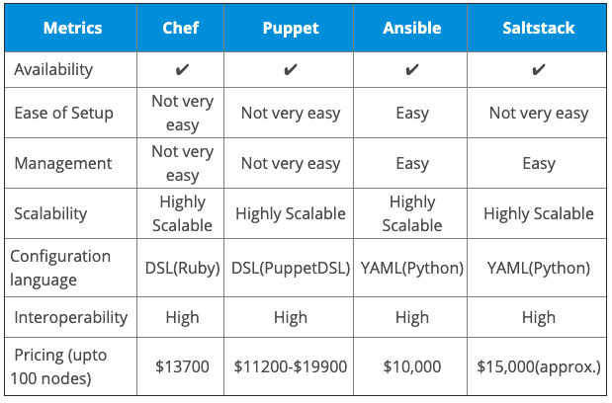
可用的方案对比
Notes:
chef puppet 需要在受控机器上安装代理

Slide 6
什么是 Ansible ？
(initial release: 2012/02/20)

Slide 7
Ansible：开源的基础设施即代码解决方案
简单 👴
基于 yaml，高可读性
不需要特定的开发技能
基于已有的社区轮子快速部署
强大 👍
应用部署
配置管理
定制工作流
管理应用的生命周期
无代理 👏
无代理架构
基于 OpenSSH & WRM(远程 Powershell)
无需更新配置
更安全可靠、更高效
Notes:
被控机器只需要支持ssh和python即可

Slide 8
我能用 Ansible 干啥？
配置管理
应用部署
监测
持续交付
安全与合规
资源编排
etc.
Notes:
几乎可以做所有事
并且，如果团队中有一个人使用 ansible 将某些任务自动化了，那么团队中的其他人也会知道怎么做了。

Slide 9
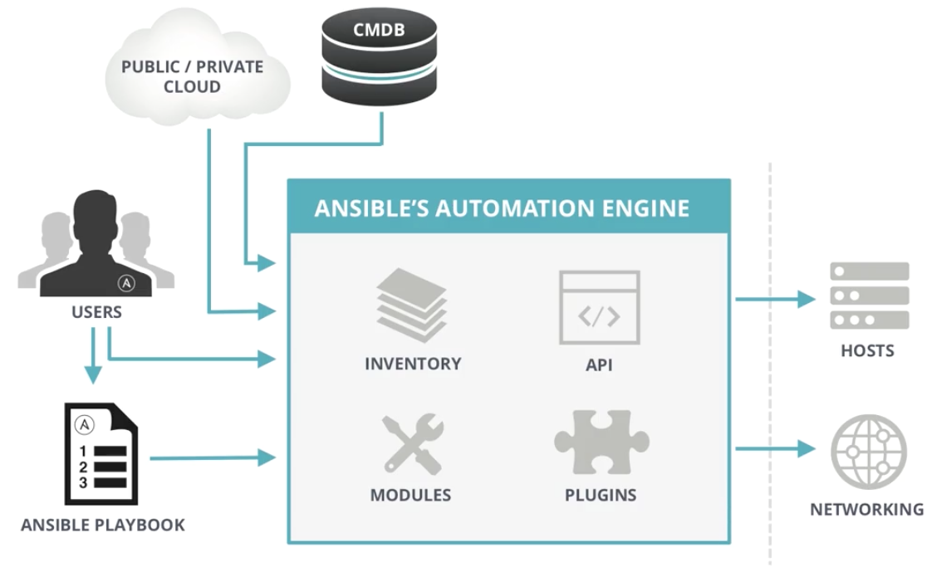
Ansible 架构
Notes:
ansible 的架构非常的简单直接，为了在受控节点上执行命令，我们需要这些模块
inventory 基本上就是一些主机
playbook 或者脚本呢是用来描述要执行的行为的
接着 ansible 通过 ssh 或者其他的方式比如在 windows 上面用远程桌面，甚至 api 来在受控服务器上执行这些行为。
接下来我们安装并运行一下 ansible

Slide 10
DEMO 1
安装与运行 Ansible
Notes:
sudo apt install ansible
cat /etc/ansbile/hosts
ansible local -a ‘cowsay hello’
ansible -m shell -a ‘date’
ansible -m ping
ok 我们现在已经装好了 ansible 我们接下来看它的一些使用方法
ok 那我只有两台机器为什么还要用 这个
其实一台机器就可以完美运行 ansible ，git 如果只装在一台电脑上我们也可以用来进行版本控制，github 也就是这么来的
在单机上，我们也可以用 ansible 来处理很多事情，比如之前，如果我们要执行一个复杂的定时任务，得先写一堆脚本，然后设置 crontab 任务，这些任务写完没法进行单元测试，只能没bug了之后再也不动，代码发给别人的话，你知道的 shell 脚本读起来会很痛苦，

Slide 11
Ansible 语法基础
基于纯文本 YAML 文件
几乎所有地方都支持设置变量
playbook、文件、inventory、命令、从受控主机传回的变量等
描述状态、行为、任务
高可读性（人 & 计算机）
Ansible 中的所有任务都可以用 YAML 来构建
YAML & Jinja2
数据结构：dict, list, string, multi-line, etc.
Jinja2: filters
Notes:
playbook 可以非常简单，只需要几行即可描述一个任务
也可以用来描述非常复杂的应用测试、构建、部署任务

Slide 12
Ansible 对象
控制节点、被管理的节点
Inventory
Modules
控制系统资源、包、文件等几乎所有的资源
内置近450个模块
可扩展
Tasks
Playbooks
Notes:
安装一些包、所有的文件操作乃至发送 api 请求到其他的服务器
我们也可以编写自己的模块，但实际上内置的基本能够满足需求。

Slide 13
Ansible Galaxy：社区驱动的 “GitHub”
Ansible Galaxy
Roles
Collections
APBs
Notes:
galaxy 是一个类似于 github 的网站，在这上面有很多社区用户预定义的工具包单元，称为 Roles。
我们可以将 roles 放入 ansbile playbooks

Slide 14
DEMO 2
运行 ad-hoc
playbooks
check mode

Slide 15
交易流水线需求
测试和生产环境分离
交易依赖项目生产和测试版本控制
权限控制
安装环境隔离
持续集成、持续部署

Slide 16
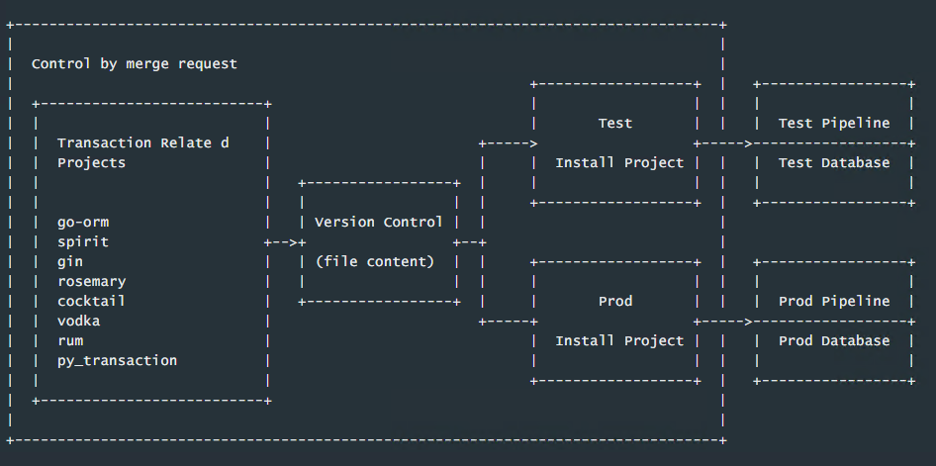
困境：基于 GitLab CI 的 DevOps 工作流
Notes:
场景，解决方案，Infrasture as code
实验室有四台服务器，追踪，CUDA
想要做实验，想要装包，发现张鼎没有给权限，只好在QQ上骚扰他，这样
实践了几年的
但是我们 将来，ansible 环境隔离有问题，不同服务
不同应用要求不同底层、操作系统
怎么办，操作系统即代码，k8s
痛点是什么，你的代码？机子的环境
你是不是也遇到了这样的问题，同时部署到几千台，每隔一段时间就要更新
同时要更新，
怎么办
可维护、可复制、可复制、可追踪
先戴帽子
手动不用说了
chef puppet
gpu 这么多机器 怎么配置
我们最新的 infrastructure as code
深恶是
Anible
解决利器
之前有什么
手动，太好了
到底是怎么做的呢
什么时候用呢

Slide 17
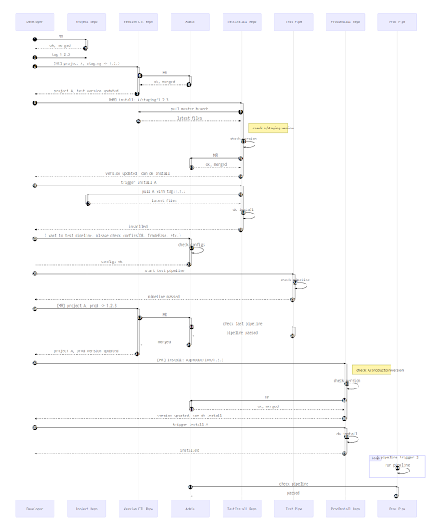
问题：
项目繁多
过度依赖人工
依赖于 GitLab Runner，配置出错概率较大
存在重复项目
这种轮子或许已经有人造过了？
困境：基于 GitLab CI 的 DevOps 工作流

Slide 18
DEMO 3
基于 Ansible 构建交易流水线持续集成和部署

Slide 19
Ansible 最佳实践指南
原则
代码越复杂，生产效率越低
提高可读性
声明式地编写 Playbook 等内容
工作流
版本控制
inventory 命名的可读性和意义
从变量中分离逻辑
...

Slide 20
困境?

Slide 21
Ansible 的局限性
部署老的项目和应用(Legacy)比较适合，但新的项目不建议使用
不支持服务的底层环境隔离，如网络、系统内核版本等
不同应用需要不同的操作系统、环境
响应速度
未来：以 Kubernetes 为代表的容器化应用编排环境
操作系统即代码
服务编排
网络隔离
Notes:
cuda的版本，版本不对就不能跑

Slide 22
参考资料
Infrastructure as Code: https://en.wikipedia.org/wiki/Infrastructure_as_code#:~:text=Infrastructure%20as%20code%20(IaC)%20is,configuration%20or%20interactive%20configuration%20tools.
Ansible Repo: https://github.com/ansible
YAML language spec: https://yaml.org/spec/1.2/spec.html
Ansible official documentation: https://docs.ansible.com/
Ansible Galaxy: http://galaxy.ansible.com/
Ansible Module Index: https://docs.ansible.com/ansible/latest/modules/modules_by_category.html
GitLab CI official documentation: https://docs.gitlab.com/ce/ci/
YAML Syntax: https://docs.ansible.com/ansible/latest/reference_appendices/YAMLSyntax.html
Ansible Best Practices ANSIBLE BEST PRACTICES: THE ESSENTIALS

Slide 23
谢谢观看
蔡明师
2020/06/19
i@unoiou.com

